Slide 1
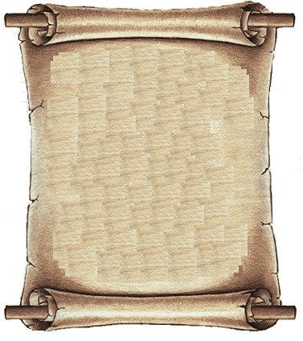
Prática e Gestão de Projetos
Gestão de Aquisições
1. Exercícios

Slide 2

Exercícios
1. Você está encerrando um projeto de criação de um depósito em Columbus, Ohio. O contrato é do tipo custo mais taxa de incentivo. Os custos planejados são de 300.000 dólares, com um lucro planejado de 10 por cento. No entanto, o projeto custou 275.000 dólares. A divisão do incentivo será de 80/20. Qual será o custo total do contrato?

Slide 3
Exercícios
1. Resposta:
Custo total = (custos finais) + (margem de lucro) + (0,20 x o valor que ficou abaixo do orçamento)
Custo final = 275.000
Margem de lucro = 0,10 x 300.000 = 30.000
Taxa de incentivo = 0,20 x 25.000 = 5.000
Custo total = 275.000 + 20.000 + 5.000 = 310.000

